Slide 1
Méthodes pour factoriser
Je trouve un facteur commun
J’utilise les produits remarquables
$a^{2}−b^{2}= \left( a −b \right)( a+b )$
$a^{2}+2ab+b^{2}={\left( a+b \right)}^{2}$
$a^{2}−2ab+b^{2}={\left( a−b \right)}^{2}$
J’impose le facteur de mon choix
par exemple le terme de plus haut
degré dans les calculs de limites.

Slide 2
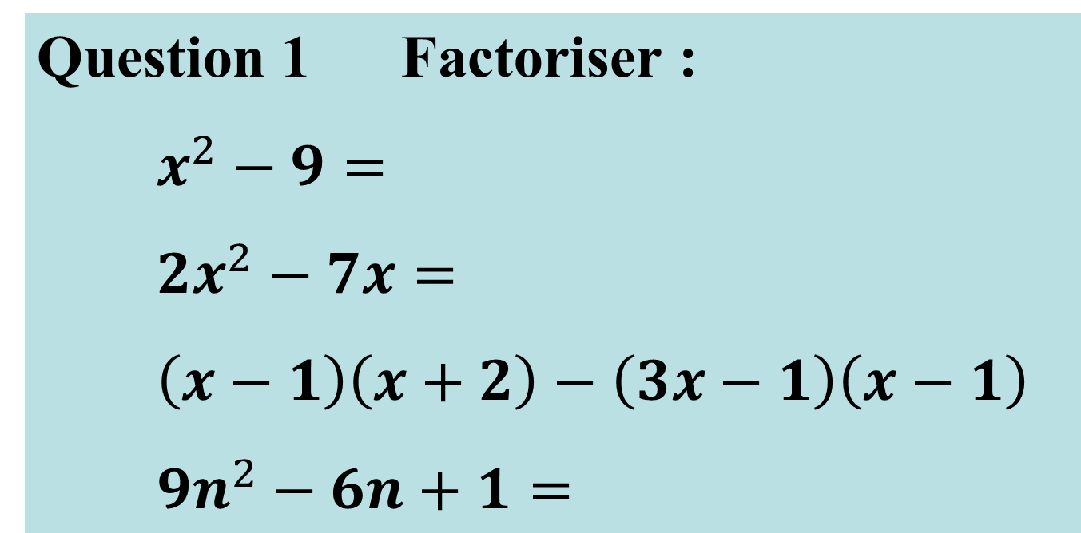
2 minutes
Question 1 Factoriser :
$x^{2}−9=$
$2x^{2}−7x=$
$\left(x−1\right)\left(x+2\right)−\left(3x−1\right)\left(x−1\right)$
$9n^{2}−6n+1=$

Slide 3
3 minutes
Question 2
Factoriser le terme de plus haut degré:
$2n^{2}−5n+3=$
$8n+\frac{3}{4}n^{3}−6n^{2}+1=$
$2\sqrt{n}−n^{2}+6n −2=$

Slide 4
CORRECTIONS

Slide 5
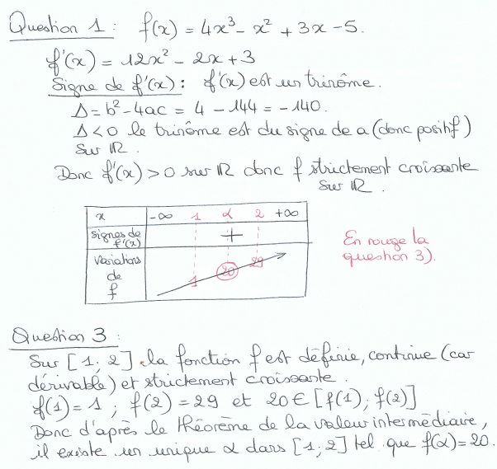

Slide 6
FIN

